Slide 1

LES TRAVAILS A DOMICILE
LES PLUS RENTABLES

Slide 2
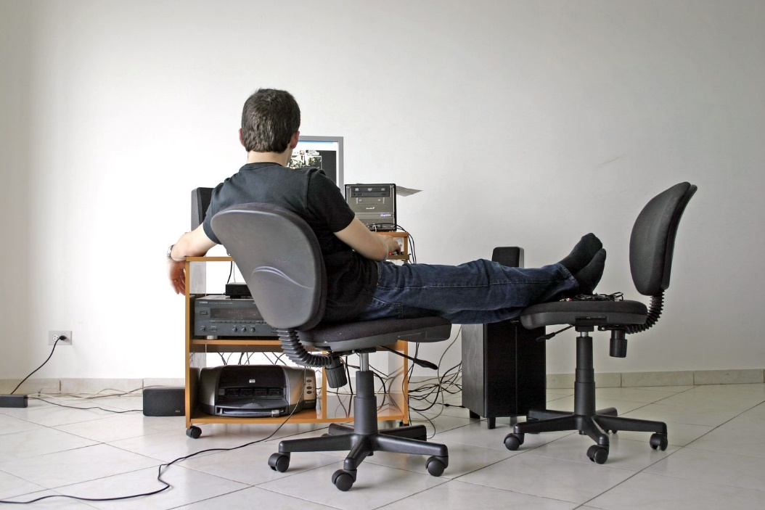



Slide 3

N°1 – WEB MARKETEUR

Slide 4


Slide 5


Slide 6


Slide 7

N°2 – COACH & CONSULTANT

Slide 8



Slide 9


Slide 10


Slide 11


Slide 12


